Slide 1
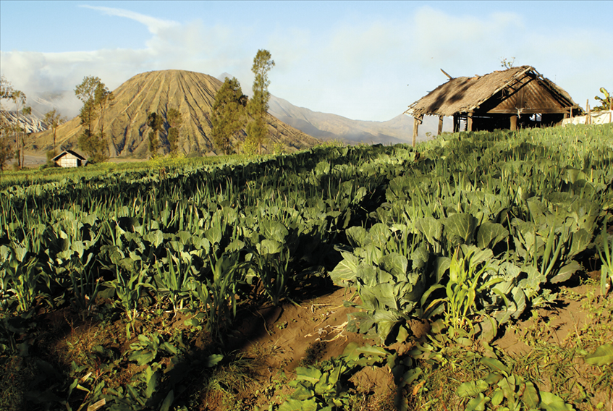
M14 – Vegetação natural e agricultura no mundo
Na imagem existem culturas para consumo local ou para exportação?
Agricultura tradicional em região de clima equatorial. Ilha de Java, Indonésia.

Slide 2
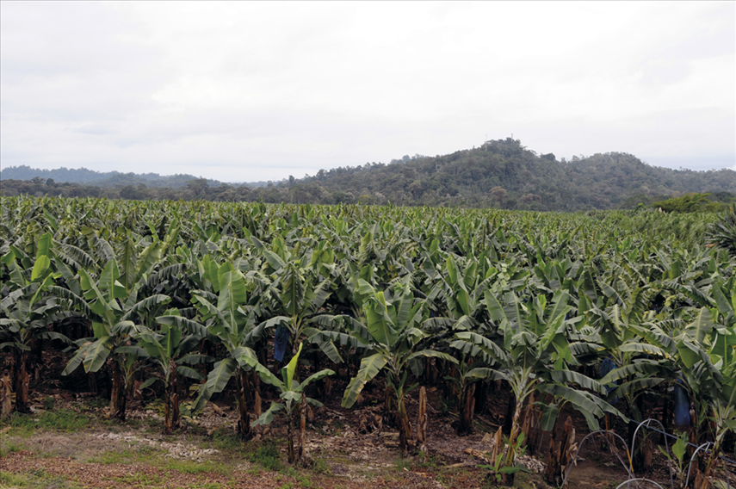
M14 – Vegetação natural e agricultura no mundo
O que leva a pensar tratar-se de uma agricultura virada para a exportação?
Agricultura moderna de plantação em região de clima equatorial. Plantação de bananas na Costa Rica.

Slide 3
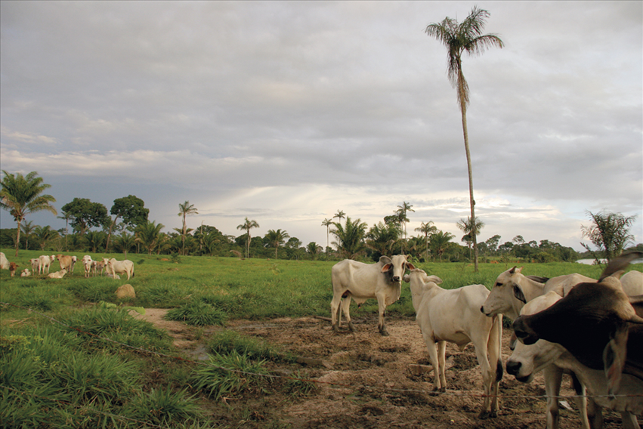
M14 – Vegetação natural e agricultura no mundo
Como se chama a atividade que a imagem mostra?
Criação de gado em região de clima tropical (Brasil).

Slide 4
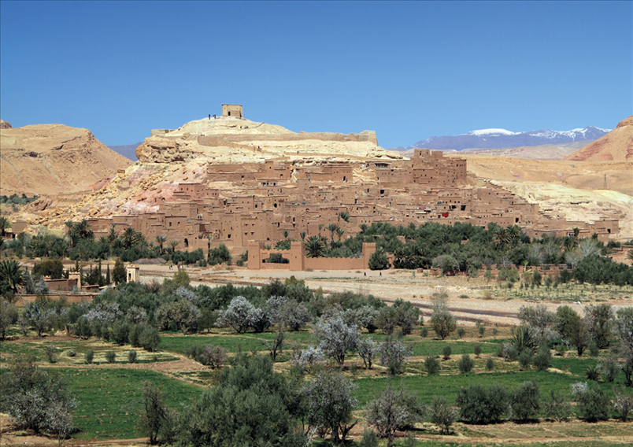
M14 – Vegetação natural e agricultura no mundo
Que limitações agrícolas apresentam as regiões quentes com clima seco?
Paisagem agrícola em região de clima árido. Ouarzazate, Marrocos, entre o deserto do Sara e as montanhas do Atlas.

Slide 5
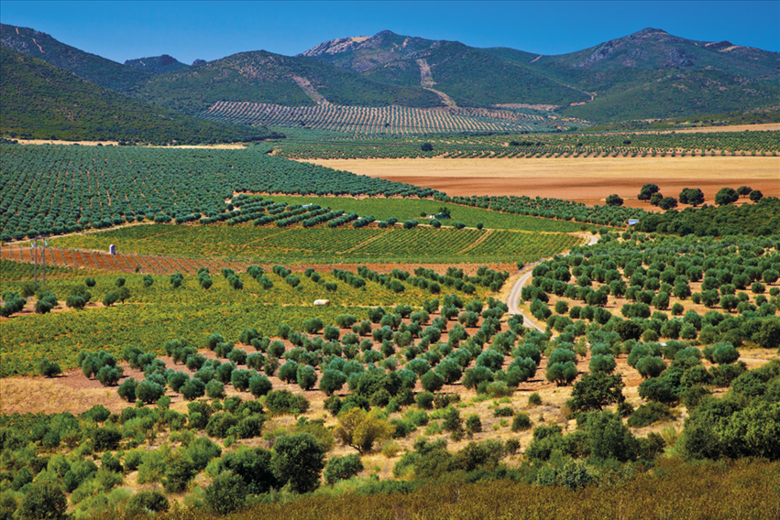
M14 – Vegetação natural e agricultura no mundo
Que produções agrícolas típicas das regiões mediterrânicas consegues identificar na imagem?
Paisagem agrícola mediterrânica em Castilla La Mancha, no interior de Espanha. Domínio do olival e, também, da vinha.

Slide 6
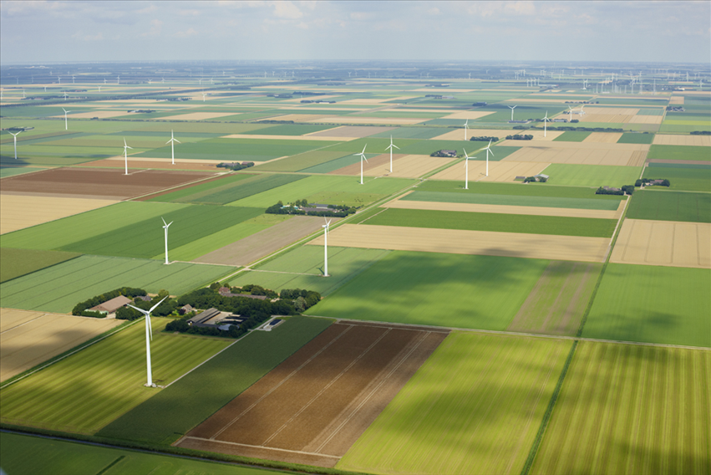
M14 – Vegetação natural e agricultura no mundo
De que forma o clima favorece a atividade agrícola nas regiões de clima temperado marítimo?
Paisagem agrícola em Flevopolder, Holanda.

Slide 7
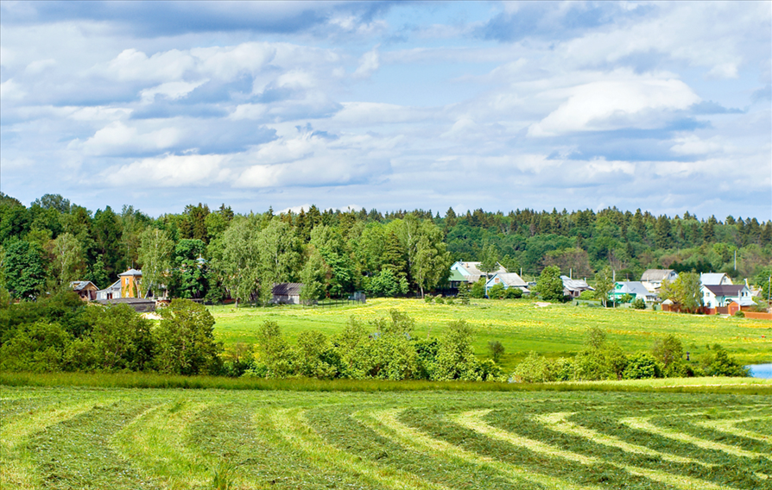
M14 – Vegetação natural e agricultura no mundo
Quais são as principais limitações que o clima temperado continental coloca à atividade agrícola?
Paisagem agrícola em Muranovo, arredores de Moscovo, Rússia.

